Slide 1
স্বাগতম

Slide 2
পরিচিতি
শিক্ষক পরিচিতিঃ
মোঃ মতলেবুর রহমান
সহকারী শিক্ষক
গোতামারী রহমানী দাখিল মাদরাসা
০১৭৩৭-৪৯৩৪৬২
পাঠ
শ্রেনী সপ্তম
অধ্যায় পাঁচ
শারিরিক শিক্ষা ও স্বাস্থ
ভলিবল

Slide 3
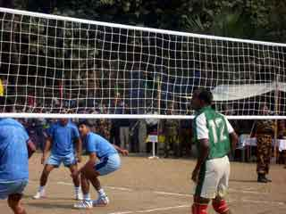
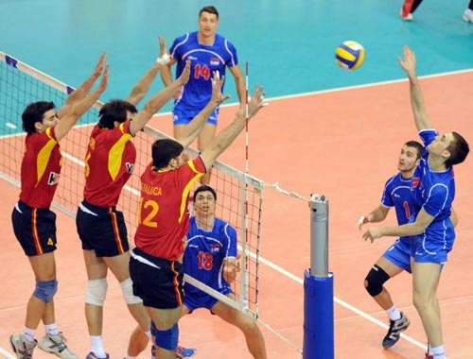
মানসিক পরিবেশ গঠন

Slide 4
পাঠ ঘোষনা
ভলিবল খেলার নিয়মকানুন ও মাঠ

Slide 5
শিখন ফল
ভলিবল মাঠ আয়ত্ব করতে পারবে ।
রোটেশন করতে পারবে ।
সাভিস এর নিয়ম বলতে পারবে।

Slide 6
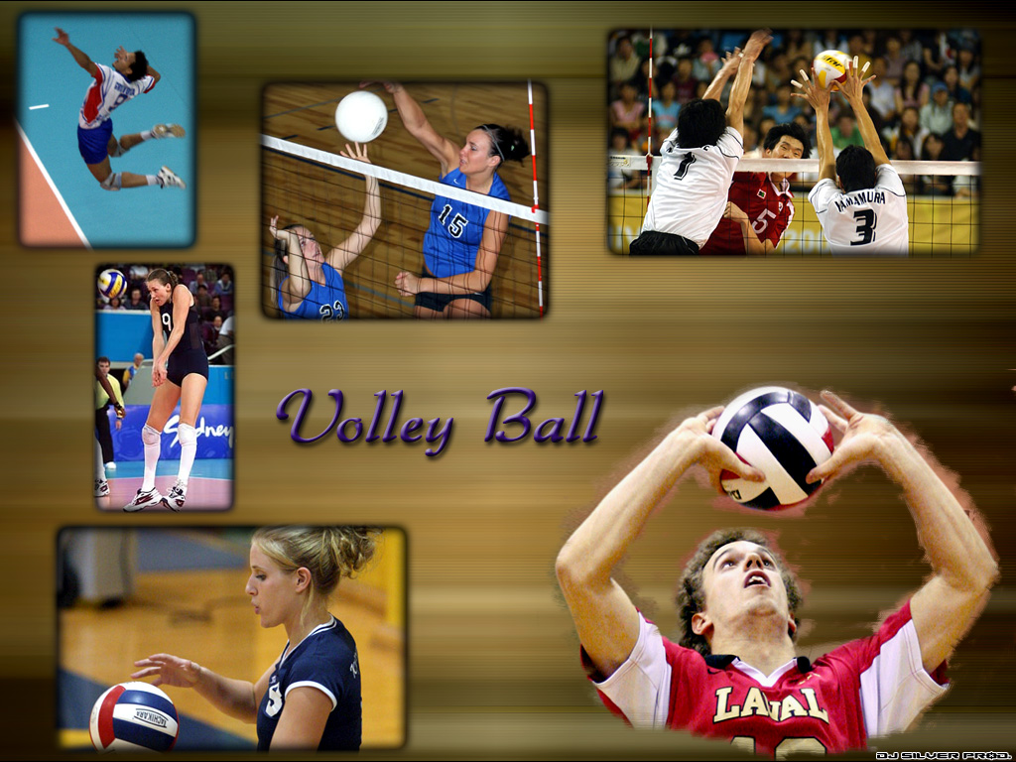
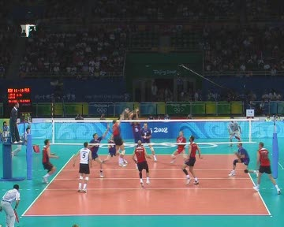
পাঠ উপস্থাপন

Slide 7
একক কাজ
ভলিবল খেলার পাঁচটি নিয়ম বল।

Slide 8
মূল্যায়ন
ভলিবলের ওজন কত গ্রাম ।
এই খেলার ফলে স্বাস্থের কি উপকার হয় ।
ভলিবল এর নেটের উচ্চতা কত ।

Slide 9
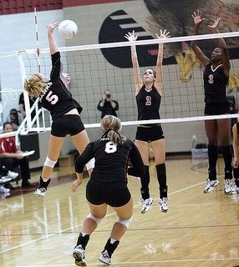
বাড়ির কাজ
ভলিবল মাঠ অংকন কর ।

Slide 10
ধন্যবাদ

